Slide 1
Faculty of Computer Science Institute of Applied Science Chair of Human-Computer Interaction
Einführung in die Medieninformatik, Wintersemester 2017/18
Zwischenpräsentation
Projekt: Haushaltsapp
Projektgruppe: Florian Albrecht, Carina Malinowska, Melanie Holz
Erik Zoark und Leon Ose
Dresden, 05.12.17

Slide 2
Inhaltsverzeichnis
Unsere App-Idee
Aufgabenanalyse/Funktionen der App
Aufgabenverteilung
Aktueller Stand
Zeitplan

Slide 3
1. Unsere App-Idee
Haushaltsapp mit 4 Anwendungen:
Einkaufsliste
Ausgabenkalkulation
To-Do Liste
Notizen
FUN

Slide 4
2.1. Aufgabenanalyse: Einkaufsliste
Neuer Eintrag: Produkt + Anzahl hinzufügen
Eintrag persistent speichern
Liste anzeigen
Eintrag bearbeiten
Eintrag löschen
Checkbutton
Optional:
Sortierung nach Kategorien
Sharefunktion
Fotofunktion (z.B.: Abfotografieren einer handschriftlichen Einkaufsliste)

Slide 5
2.2 Aufgabenanalyse: Ausgaben
Neuer Eintrag:
Gegenstand, Preis, Datum
Optional: Fotoaufnahme (Rechnung), Kategorienauswahl
Eintrag persistent speichern
Eintrag bearbeiten
Eintrag löschen
Anzeige in Tabellenform → Summe berechnen
Optional:
Sharefunktion
Nach Kategorien sortieren
Graphische Darstellung der Ausgaben

Slide 6
2.3. Aufgabenanalyse: To-Do Liste
Neuer Eintrag: Aufgabe hinzufügen
Eintrag persistent speichern
Liste anzeigen
Eintrag bearbeiten
Eintrag löschen
Checkbutton
Optional:
Nach Kategorien unterteilen
Sharefunktion

Slide 7
2.4. Aufgabenanalyse: Notizen
Neuer Eintrag: Notiztitel + Text hinzufügen
Eintrag persistent speichern
Eintrag bearbeiten
Eintrag löschen
Notizen als Liste anzeigen (mit Zeitstempel)
Sortierung: aktuellsten Eintrag nach oben
Sharefunktion
Optional:
Sprachnotiz
Fotonotiz

Slide 8
2.5. Aufgabenanalyse: Fun
Abspielen von Reggae-Feeling(/Eastern-Emotion) in Dauerschleife
Erweiterungsidee: Playlist zum Putzen erstellen

Slide 9
3. Aufgabenaufteilung
Projektleitung: Florian
Organisatorisches: Carina
Programmieraufgaben:
Einkaufsliste: Erik
Ausgaben: Florian
To-Do Liste: Leon
Notizen: Carina, Melanie
Dokumentation:
Powerpoint: Carina, Melanie
Pflichtenheft: Melanie, Leon
Protokollierung: Melanie, Florian
Zeitplan: alle
Layout:
Entwurf/Mockups: alle bzw. jeder für seine zugeteilte Anwendung (Änderungen)
Graphische Oberfläche: Carina, Melanie

Slide 10
4. Aktueller Stand
Jeder arbeitet an seiner zugeteilten Anwendung
Pflichtenheft (Konzept)
Mockups
Main-Oberfläche
Einfache Version der Notiz-Liste
Neuen Eintrag persistent speichern
Eintrag bearbeiten
Eintrag löschen
Einträge als Liste anzeigen

Slide 11
4. Aktueller Stand: Skizzen

Slide 12
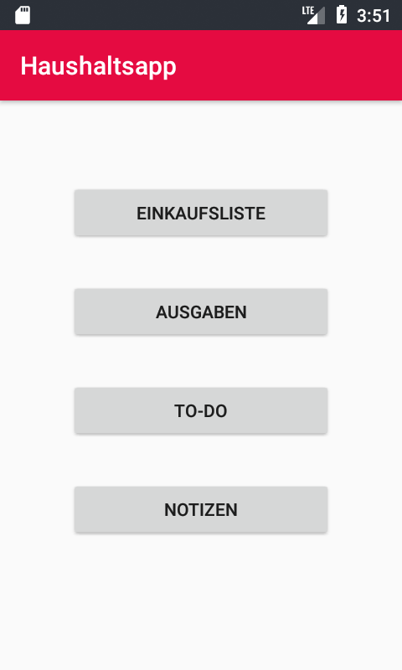
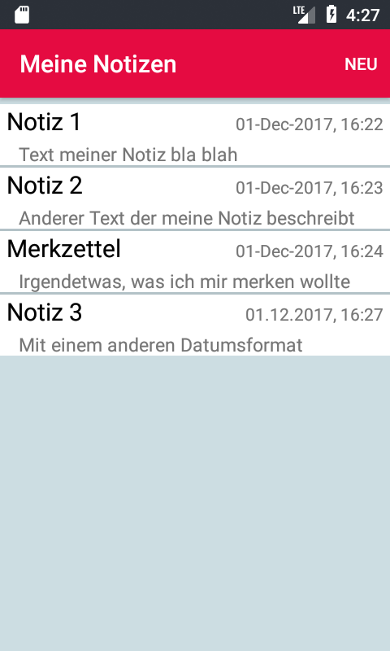
4. Aktueller Stand: Main-Oberfläche + Notizen

Slide 13
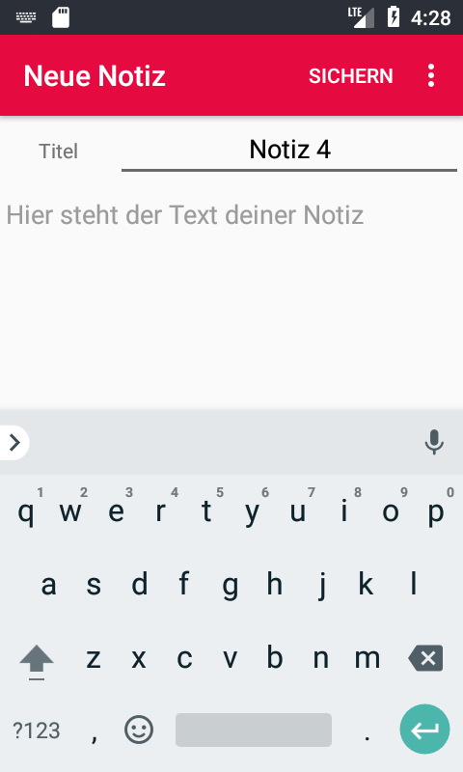
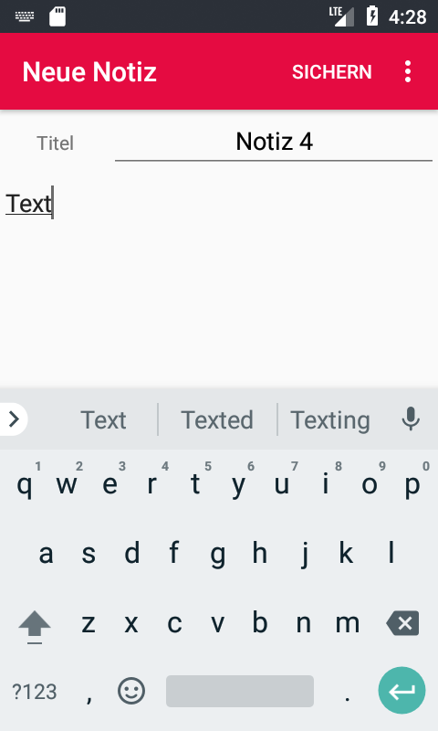
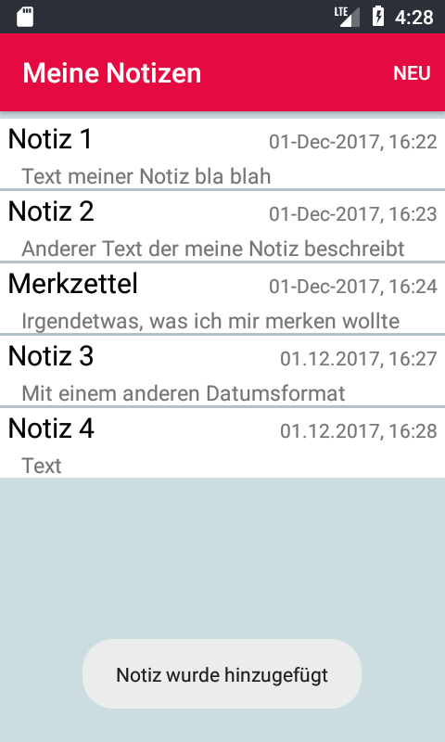
4. Aktueller Stand: Neue Notiz erstellen

Slide 14
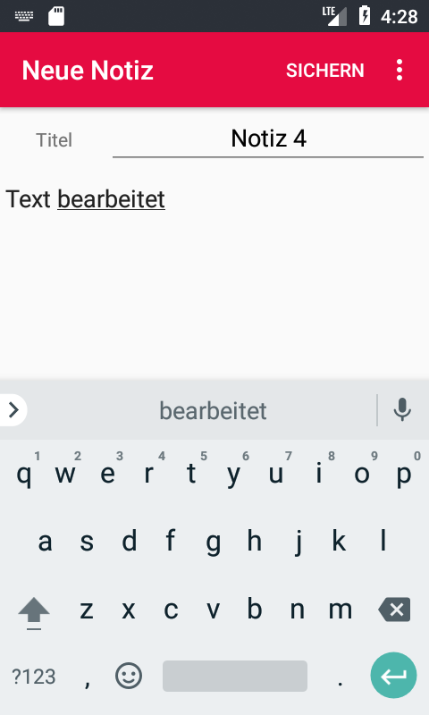
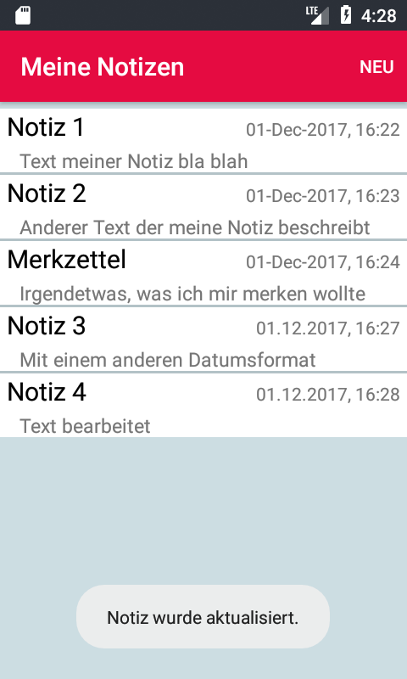
4. Aktueller Stand: Notiz bearbeiten

Slide 15
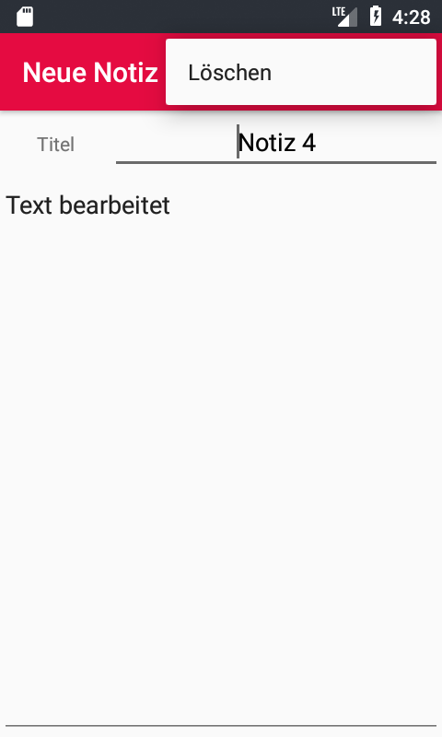
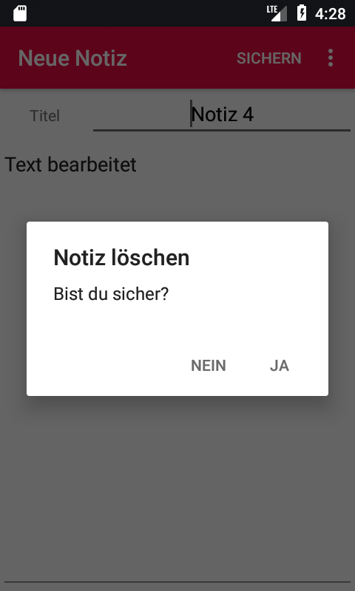
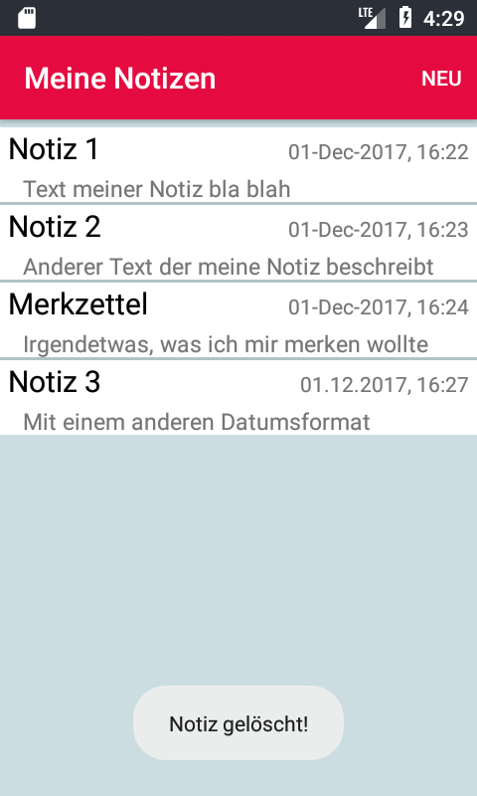
4. Aktueller Stand: Notiz löschen

Slide 16
5. Zeitplan
20.10.17: 1. Treffen: Ideenfindung, Organisatorisches
12.11.17: 2. Treffen: Ideenfestlegung, Festlegung der App-Funktionen, Aufgabenverteilung, Mockups, Zeitplan
bis 24.11.17:
Jeder versucht eine einfache Liste zu programmieren
Pflichtenheft: Konzept erstellen
bis 05.12.17:
Pflichtenheft: Fertigstellung
Zwischenpräsentation vorbereiten

Slide 17
5. Zeitplan
bis 10.12.17:
Einfache Versionen der Anwendungen funktionieren
→ Anwendungen zusammenführen
bis 21.12.17:
Einfache Version der App funktioniert
Graphische Oberfläche überarbeitet
bis 08.01.18:
Optionale Komponenten implementiert
bis 15.01.18:
Graphische Überarbeitung

Slide 18
5. Zeitplan
bis 22.01.18:
Testen der App
Endgültige Überarbeitung
Vollständige Dokumentation der Arbeit (Protokolle, Pflichtenheft-Abgleich)
bis 29.01.18:
Abschlusspräsentation vorbereiten
30.01.18:
Abgabe des Projekts

